Slide 1
КЕЙС-ЧЕМПИОНАТ БЕЛГОРОДСКОЙ ОБЛАСТИ · РУСАГРО × ШКОЛА 21
Агро-Радар
Рабочее место агронома: карта, погода, риски и ИИ-консультант
Команда AgroTech AI
MVP · октябрь 2026
http://127.0.0.1:8000
Notes:
Здравствуйте! Мы команда AgroTech AI. Наш продукт — «Агро-Радар»: одно рабочее место агронома, где собраны карта полей, погода, риски и ИИ-консультант. За 5 минут покажем, как это работает и почему это можно ставить в хозяйство уже завтра.

Slide 2
01 · ЗАДАЧА
Что нужно было сделать
Требования кейса и то, что добавил агроном в интервью
КЕЙС РУСАГРО
ТРЕБОВАНИЯ АГРОНОМА
● Карта полей и погода в одном окне
● Светофор рисков: болезни, засуха, вредители
● ИИ-агроном, который отвечает по данным поля
● Интерфейс для планшета и смартфона
● NPK, pH, гумус и дозы удобрений
● Точные даты сева, уборки и обработок
● Фазы развития и технологическая карта
● Севооборот на 7 лет, с паром и обоснованием
● Вегетационный индекс и план/факт работ
Итог: один экран, где есть «где горит», «что делать» и «почему именно так».
AgroTech AI · «Агро-Радар» · кейс РУСАГРО × Школа 21
02
Notes:
Кейс просил три вещи: карту с погодой, светофор рисков и ИИ-агронома. Мы поговорили с агрономом и добавили то, без чего это не работало бы: NPK и дозы, точные даты, фазы, севооборот на 7 лет и вегетационный индекс.

Slide 3
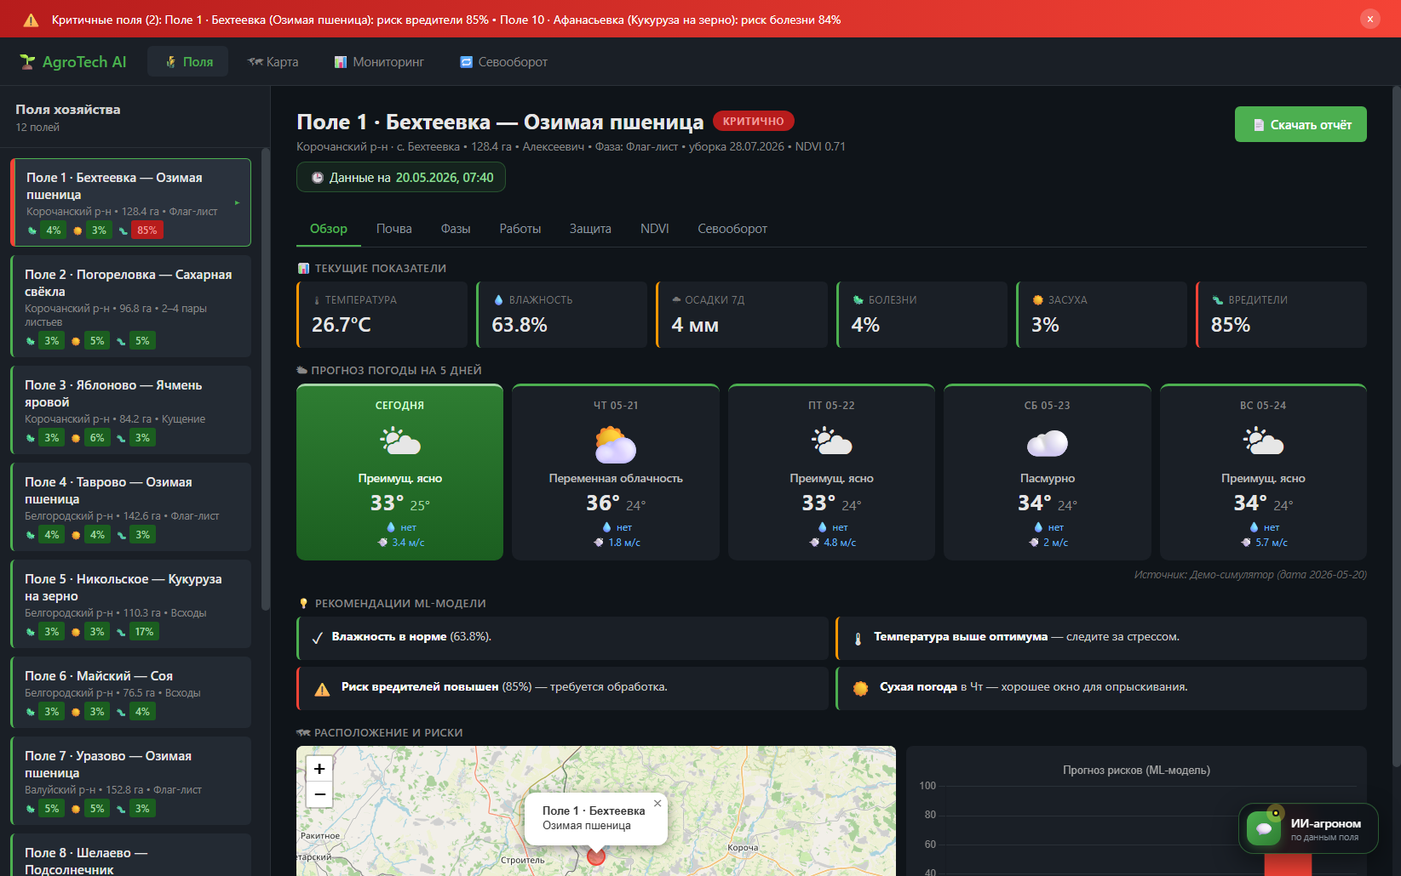
02 · РЕШЕНИЕ
Три модуля — один экран
01
Карта и погода
12 полей, 1290 га, прогноз на 5 дней, статусы и переходы на карту
02
Светофор рисков
Random Forest: болезни, засуха, вредители — и рекомендации, что делать
03
ИИ-агроном
Отвечает по контексту поля: риски, почва, обработки, погода
AgroTech AI · «Агро-Радар» · кейс РУСАГРО × Школа 21
03
Notes:
Слева три модуля, справа — как это выглядит. Обратите внимание: на одном экране и прогноз, и рекомендации, и карта. Агроному не нужно переключать пять систем.

Slide 4
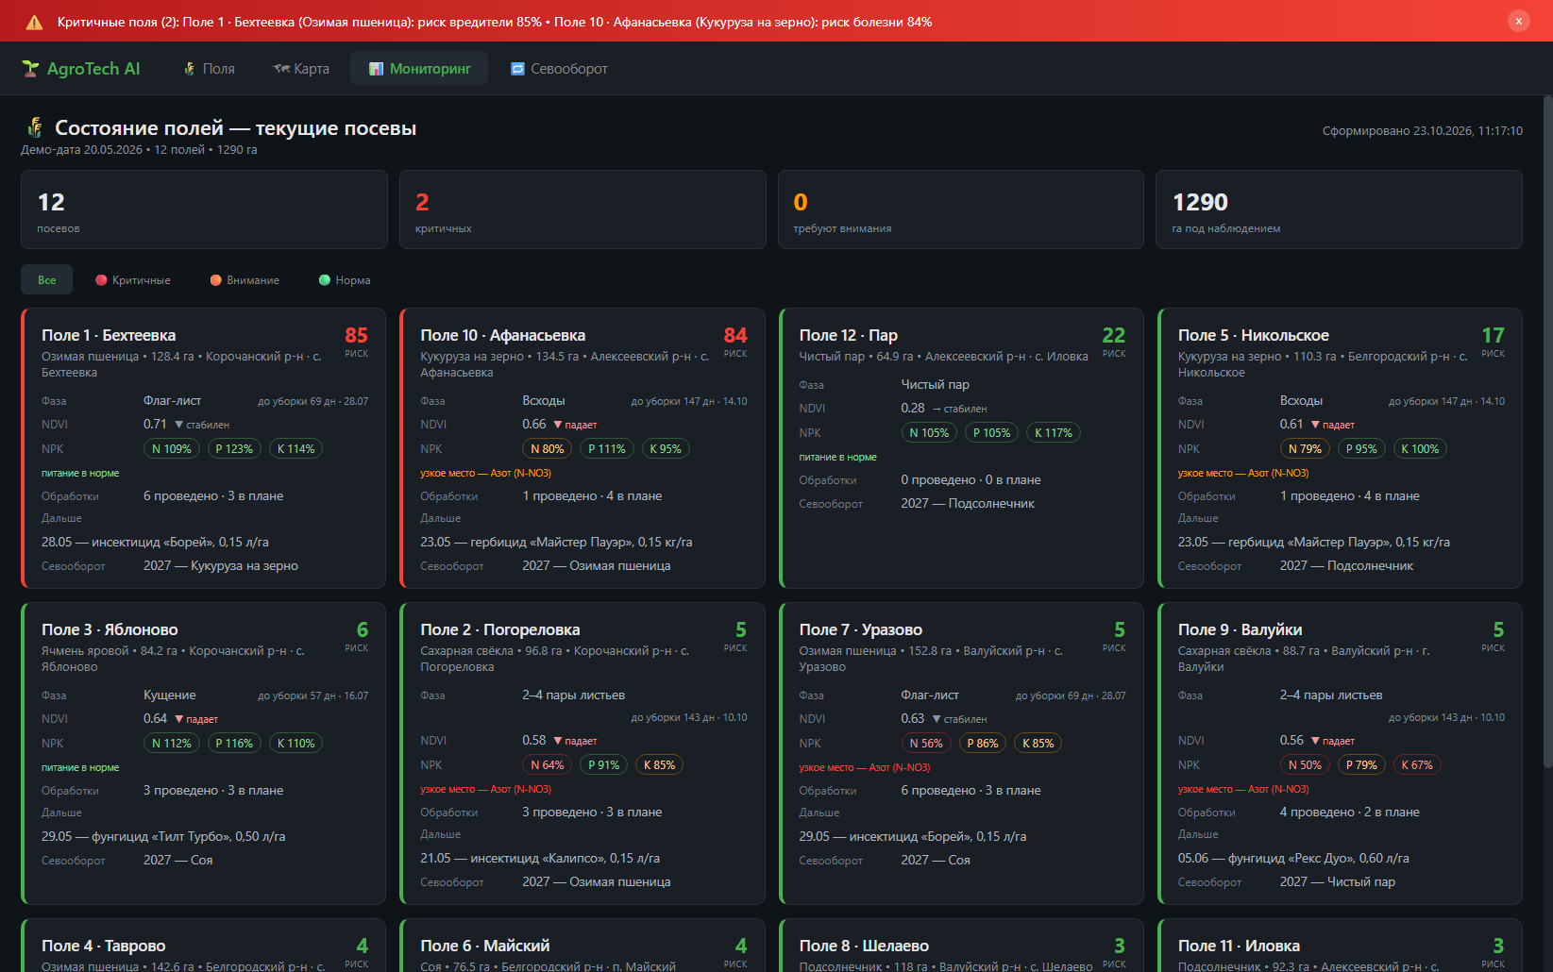
03 · ЭКРАНЫ
Четыре раздела, один сценарий работы
● «Поля» — светофор и список
● «Карта» — все поля на карте
● «Мониторинг» — что посеяно сейчас
● «Севооборот» — сетка на 7 лет
●
● Deep-links: #state, #rotation, #field/A-01
AgroTech AI · «Агро-Радар» · кейс РУСАГРО × Школа 21
04
Notes:
Четыре раздела повторяют рабочий день: посмотреть, где горит; открыть карту; проверить, что посеяно; спланировать севооборот. Всё связано ссылками — можно отправить коллеге.

Slide 5
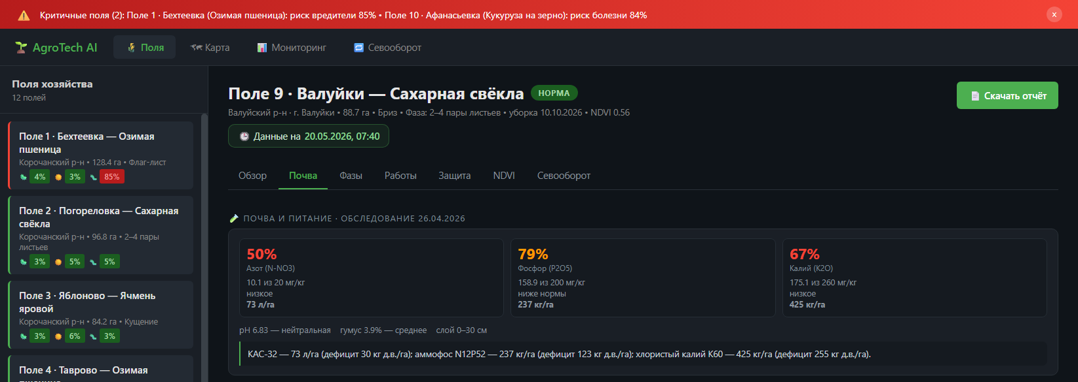
04 · КАРТОЧКА ПОЛЯ
Семь вкладок вместо таблиц
Каждая вкладка отвечает на вопрос агронома
● Обзор — показатели и риски
● Почва — NPK факт/цель и дозы
● Фазы — 11 фаз с датами
● Работы — техкарта, 13 операций
● Защита — план/факт обработок
● NDVI — индекс и тренд
● Севооборот — 7 лет
Обследование 26.04 · слой 0–30 см · pH 6,83 · гумус 3,9 % · дефицит N, P, K
КАС-32
Аммофос N12P52
Хлористый калий K60
73 л/га
237 кг/га
425 кг/га
AgroTech AI · «Агро-Радар» · кейс РУСАГРО × Школа 21
05
Notes:
Вот почва: азот 109 %, фосфор 123 %, калий 114 %. Видно, что подкормки не нужны, а дозы рассчитаны в кг действующего вещества на гектар. Это то, что агроном просил отдельно.

Slide 6
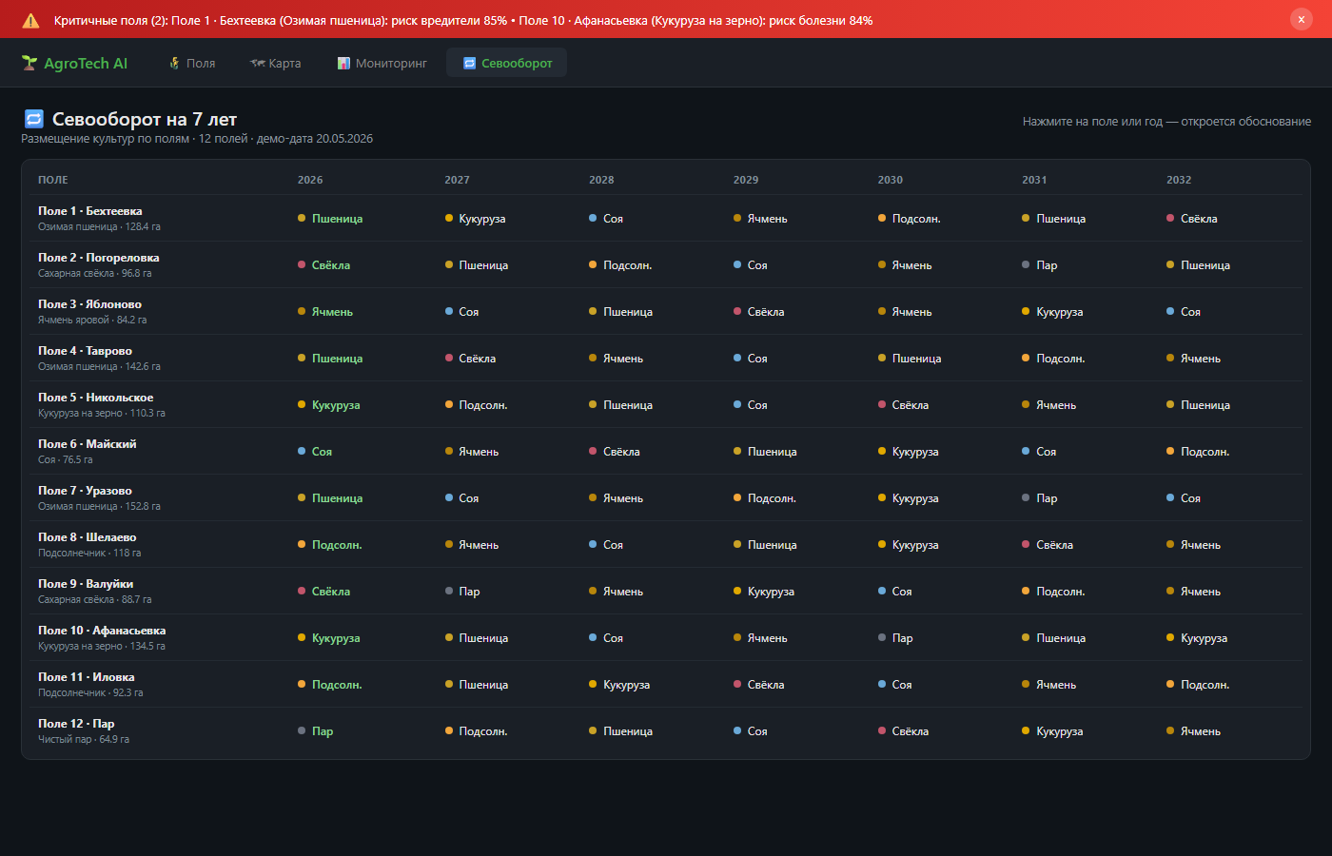
05 · СЕВООБОРОТ
Семь лет, пар и обоснование
Не просто таблица, а объяснение, почему культура стоит именно здесь
● 12 полей × 7 лет — одна сетка
● Пар и занятые поля — не пустые клетки
● Штраф за повтор культуры в один год
● Обоснование предшественника в каждой клетке
● Техкарта: 13 операций со стоимостью
AgroTech AI · «Агро-Радар» · кейс РУСАГРО × Школа 21
06
Notes:
Севооборот — это то, что чаще всего рисуют в Excel. У нас сетка на 12 полей и 7 лет, с паром и пояснением. Плюс техкарта, где видно стоимость каждой операции.

Slide 7
06 · ИИ-АГРОНОМ
Контекст, ограничения и честный fallback
Контекст
Модель
Валидатор
Ответ
поле, фаза,
почва, обработки,
погода
→
Nemotron Ultra,
фолбэк Lightning
→
русский язык,
без выдуманных
препаратов
→
или детермини-
рованный fallback
● Препараты и дозы — только из плана обработок
● Ответ 20–40 секунд, потоковая печать
● При 429 — ответ из данных, демо не падает
● Чат на весь экран на телефоне
ЧТО СПРАШИВАЛИ НА ДЕМО
«Что делать в ближайшие дни?» — модель называет риск вредителей 85 %, плановую обработку «Борей» 0,15 л/га и окно по погоде.
AgroTech AI · «Агро-Радар» · кейс РУСАГРО × Школа 21
07
Notes:
Важно: модель не придумывает препараты. Она берёт только то, что есть в плане обработок. Если провайдер отдаёт 429 — приложение отвечает детерминированно, и демо не ломается. Это честный инженерный компромисс, а не «магия».

Slide 8
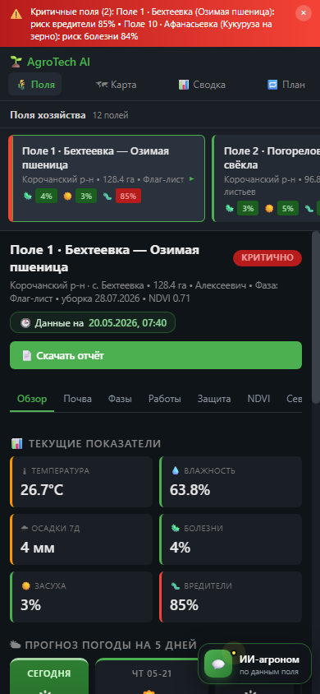
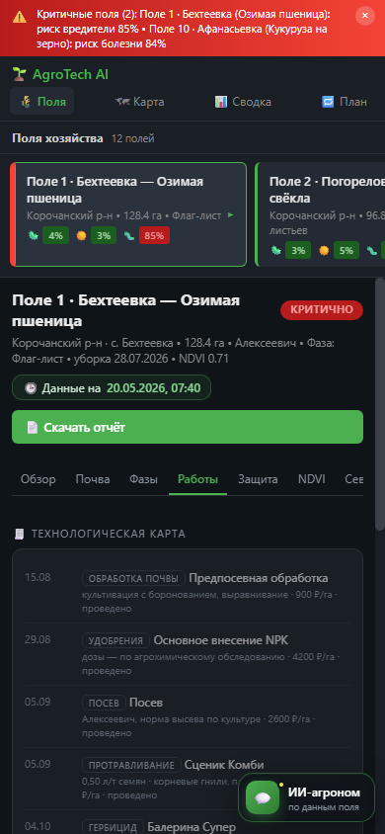
07 · МОБИЛЬНОСТЬ
Тот же продукт в кармане
PWA: планшет и смартфон без установки из стора
● Одна вёрстка: ПК, планшет, телефон
● Полноэкранный чат и крупные кнопки
● Офлайн после первого открытия
● Доступ по Wi-Fi: http://<IP>:8000
● Можно добавить на домашний экран
AgroTech AI · «Агро-Радар» · кейс РУСАГРО × Школа 21
08
Notes:
Агроном в поле не носит ноутбук. Поэтому тот же интерфейс открывается на телефоне: крупные кнопки, чат на весь экран, работает офлайн после первого открытия.

Slide 9
08 · ТЕХНОЛОГИИ
Стек выбран под задачу, а не под моду
Слой | Выбор | Почему
Фронтенд | Vanilla JS + Leaflet + Chart.js (локально) | Без сборки, офлайн, мгновенный старт
Бэкенд | FastAPI + Pydantic, 12 эндпоинтов | OpenAPI, threadpool, простой деплой
ML | RandomForest (sklearn), кэш модели | Интерпретируемость, 3 риска, < 10 мс
ИИ | AnyModel: Ultra + Lightning | Валидация ответа и fallback
Доставка | PowerShell-установщик + PWA | Python сам, ярлыки, удаление
39
12
2 мс
1,27 МБ
автотестов
полей · 1290 га
alerts во время чата
дистрибутив
AgroTech AI · «Агро-Радар» · кейс РУСАГРО × Школа 21
09
Notes:
Почему не React и не Next: продукт должен открываться на слабом планшете в поле и работать офлайн. Один HTML и локальные библиотеки дают это бесплатно. Python-бэкенд — FastAPI: 12 эндпоинтов, модель в памяти, LLM в threadpool, поэтому интерфейс не зависает. 39 автотестов.

Slide 10
09 · ПРИМЕНИМОСТЬ
От архива до рабочего места — две минуты
● ZIP → Install.cmd → браузер. Без админа
● Python и зависимости скачиваются сами
● Работает офлайн, данные лежат локально
● Формат fields.json совместим с выгрузкой агросистемы
● HTML-отчёт по полю для печати и почты
● Деинсталлятор: ярлык «Удалить Агро-Радар»
ЧЕСТНЫЕ ОГРАНИЧЕНИЯ
● Данные демонстрационные, формат — реальный
● NDVI — модельный ряд, не снимки Sentinel-2
● LLM зависит от провайдера, есть fallback
● Нет БД, ролей и APK — следующий шаг
Эффект для хозяйства: один источник правды вместо пяти таблиц — быстрее планирование обработок и меньше пропущенных рисков.
AgroTech AI · «Агро-Радар» · кейс РУСАГРО × Школа 21
10
Notes:
Практическая применимость: установка занимает пару минут, интернет нужен только для LLM. Мы специально выносим ограничения на слайд: данные демонстрационные, NDVI модельный. Это не минус, а честная рамка — и понятный план, что делать дальше.

Slide 11
10 · КРИТЕРИИ
Как закрыт каждый пункт оценки
Критерий | Что показываем
Соответствие задаче | Все пункты кейса и требования агронома — в живом демо
Практическая применимость | Установщик, офлайн, формат данных, отчёт
Дизайн и UX/UI | 4 раздела, 7 вкладок, мобильная вёрстка, крупная типографика
Техническая адекватность | Стек под задачу, 39 тестов, метрики, fallback
Качество представления | Демо 5 минут, сценарий, слайды, видео-бэкап
Название команды: AgroTech AI · продукт: «Агро-Радар» · дедлайн: 30.10, 12:00
AgroTech AI · «Агро-Радар» · кейс РУСАГРО × Школа 21
11
Notes:
Мы заранее разложили проект по вашему оценочному листу. Каждый критерий — конкретный экран или артефакт, а не общие слова.

Slide 12
ИТОГ
Готово к защите
MVP, установщик, PWA и 39 автотестов — можно ставить и показывать
12
1290
39
5
полей
га
тестов
минут демо
Дальше: реальные NDVI, интеграция с агросистемой, роли и задачи, APK
info@belgorod.21-school.ru
Notes:
Спасибо! Мы готовы показать живое демо и ответить на вопросы. Дальше — реальные снимки NDVI, интеграция с агросистемой и мобильное приложение.

